Slide 1
STRATEGII ANTISTRES PENTRU COPII, PĂRINȚI, PROFESORI ȘI BUNICI
PROF. PSIHOLOG VIORICA BUCUR
CJRAE CONSTANȚA

Slide 2
1. Discutarea dificultăților cu alții

Slide 3
2. Planificarea timpului pentru:
A râde
A citi
A gândi
A te juca
A munci
prieteni

Slide 4
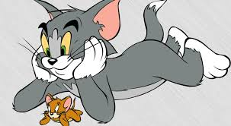
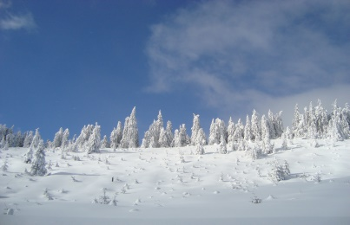
3. Reevaluarea situației, din altă perspectivă

Slide 5
4.Umorul
Ha, ha, ha!
Hu, hu, hu!
Hi, hi, hi!
Ho, ho, ho!
He, he, he!

Slide 6
5. A face altceva

Slide 7
6. Echilibru muncă – odihnă

Slide 8
7. Apelarea la prieteni

Slide 9
8. Folosirea procedeelor de relaxare

Slide 10
9. Cultivarea sentimentelor pozitive

Slide 11
10. A oferi şi primi afecțiune

Slide 12
11. Practicarea exercițiilor fizice

Slide 13
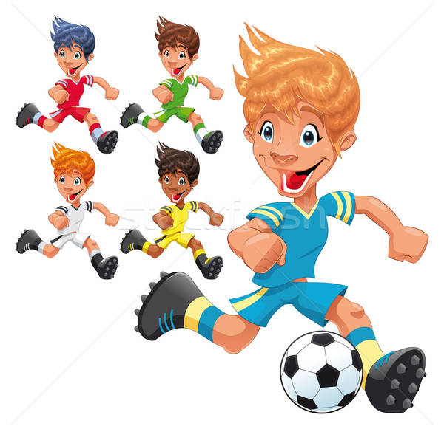
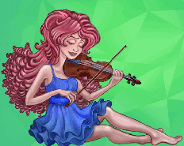
12. A face ceva cu plăcere

Slide 14
13. Rezervarea unor momente de linişte

Slide 15
14. Armonizarea aspirațiilor cu aptitudinile

Slide 16
15. Asigurarea unui somn eficient

Slide 17
SĂ FIM SĂNĂTOSI !

